Slide 1
PageRank
Adriana Libório
Arthur Alem

Slide 2
Roteiro
Introdução
Histórico
O Algoritmo
O Google e o PageRank
AuthorRank

Slide 3
Introdução
O PageRank é um algoritmo de análise de redes que explora a associação entre objetos
Um dos algoritmos utilizados pelo Google
O propósito é associar um valor de importância aos nós (páginas Web)

Slide 4
Histórico
Foi desenvolvido em Stanford por Larry Page e Sergey Brin (fundadores da Google)
A idéia veio de ordenar páginas por popularidade
Em 1998, o primeiro paper do projeto descrevia o protótipo da engine do Google
Mesmo sendo apenas um dos métodos de rank utilizados pela Google, este ainda é a base do sistema
O PageRank foi influenciado pela análise de citação
Vinha sendo desenvolvida nos anos 50
Colocada em prática na Google pelo Google Scholar

Slide 5
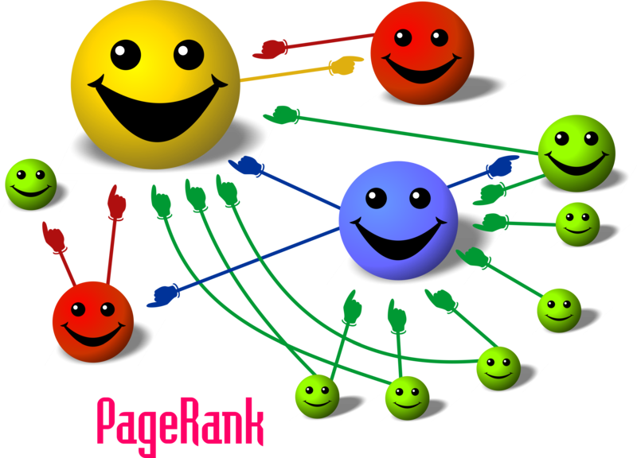
Descrição
Para a Google: Páginas (nós) que recebem maior importância (PageRank) devem ter maior chance de estarem entre os primeiros resultados
É considerada a importância do nó que aponta para outro na hora de calcular a importância do segundo
O PageRank age sobre um WebGraph
Nós são as páginas
As arestas são os links
Ná prática, o conceito do PageRank é bastante vulnerável a ter o resultado manipulado.

Slide 6
Algoritmo
O PageRank representa a probabilidade de uma pessoa clicando aleatoriamente chegar a uma página em particular
Normalmente, assume-se uma probabilidade inicial para todos os nós, para então ter esse valor refinado em algumas iterações pelo conjunto de nós

Slide 7
Algoritmo Simplificado
PR(A) = 0,25
PR(D) = 0,25
A
D
A
D
Page Rank inicial igualmente dividido PR = 0,25
B
C
B
C
PR(B) = 0,25
PR(C) = 0,25
= 0,75
= 0,4583
Temos que levar em consideração que eles não apontam só para A
Generalizando, seja L de um nó a quantidade de arestas saindo que ele tem.
, onde Bu é o conjunto de nós que apontam para u.

Slide 8
Fator damping
Necessidade de adicionar aleatoriedade
O “random surfer”
O fator damping então é a probabilidade deste surfer partir para uma página completamente aleatoria
Geralmente usado como d = 0,85
Onde N é a quantidade de nós no grafo da rede.

Slide 9
Fator damping
PR(A) = 0,25
PR(D) = 0,25
Primeira Iteração:
A
D
k = (1-d)/N = (1-0,85)/4 = 0,0375
PR(A) = k + 0,85*(0,25/2 + 0,25/1 + 0,25/3) = 0,43
PR(B) = k + 0,85*(0,25/3) = 0,07
PR(C) = k + 0,85*(0,25/2 + 0,25/3) = 0,21
PR(D) = k + 0,85*(0,25/1) = 0,25
B
C
PR(B) = 0,25
PR(C) = 0,25
PR(A) = 0,43
PR(D) = 0,25
A
D
Segunda Iteração:
Décima Iteração:
PR(A) = k + 0,85*(0,07/2 + 0,21/1 + 0,25/3) = 0,34
PR(B) = k + 0,85*(0,25/3) = 0,11
PR(C) = k + 0,85*(0,07/2 + 0,25/3) = 0,15
PR(D) = k + 0,85*(0,43/1) = 0,40
PR(A) = 0,35
PR(B) = 0,13
PR(C) = 0,19
PR(D) = 0,33
B
C
PR(B) = 0,07
PR(C) = 0,21

Slide 10
Algoritmo
Existem vários métodos para calcular o PageRank
Incluindo métodos mais eficientes
Cadeias de Markov
Exponenciação de Matrizes
O fundamento continua o mesmo

Slide 11
O que impacta o PageRank
Atualizações freqüentes não alterarão o PageRank automaticamente. Conteúdo não faz parte do cálculo do PR.
Combinam o valor do PR com vários algoritmos de processamento de texto para definir uma importância
PageRank atualizado em cerca de 3 em 3 meses
Adicionar subpáginas pode diminuir o PageRank
Ter links que apontam para páginas “null”
O conteúdo textual é mais importante do que o PR

Slide 12
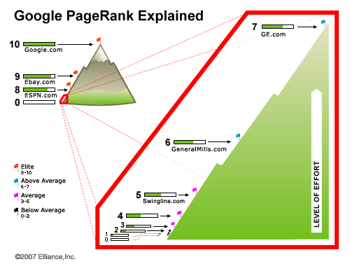
O Google
A dificuldade para se ter um PR maior é exponencial

Slide 13
O Google
rel=‘nofollow’
Com este atributo na tag, o PageRank não o considerará
Combate ao spamdexing
Principalmente usado em comentários de blogs
O MSN, Bing e o Yahoo também levam essa tag em consideração
A Wikipedia implementa o nofollow em todos os seus links
<a href="http://www.example.com/" rel="nofollow">Link text</a>
Notes:
nofollow
Main article: nofollow
Google announced in early 2005 that hyperlinks with rel="nofollow" attribute^{[4]} would not be crawled or influence the link target's ranking in the search engine's index. The Yahoo and MSN search engines also respect this tag.^{[5]}
Using rel="nofollow" is a much easier solution that makes the improvised techniques above irrelevant. Most weblog software now marks reader-submitted links this way by default (with no option to disable it without code modification). A more sophisticated server software could spare the nofollow for links submitted by trusted users like those registered for a long time, on a whitelist, or with a high karma. Some server software adds rel="nofollow" to pages that have been recently edited but omits it from stable pages, under the theory that stable pages will have had offending links removed by human editors.
Some weblog authors object to the use of rel="nofollow", arguing, for example,^{[6]} that
Link spammers will continue to spam everyone to reach the sites that do not use rel="nofollow"
Link spammers will continue to place links for clicking (by surfers) even if those links are ignored by search engines.
Google is advocating the use of rel="nofollow" in order to reduce the effect of heavy inter-blog linking on page ranking.
Google is advocating the use of rel="nofollow" only to minimize its own filtering efforts and to deflect that this actually had better been called rel="nopagerank".
Nofollow may reduce the value of legitimate comments^{[7]}
Other websites like Slashdot, with high user participation, use improvised nofollow implementations like adding rel="nofollow" only for potentially misbehaving users. Potential spammers posting as users can be determined through various heuristics like age of registered account and other factors. Slashdot also uses the poster's karma as a determinant in attaching a nofollow tag to user submitted links.
rel="nofollow" has come to be regarded as a microformat.

Slide 14
O Google
O Google penaliza “link farms”
Os ignora no cálculo
Como ele faz pra detectar? Segredo de estado.
Outras maneiras de ser penalizado:
Cloaking: uma versão diferente do site para o crawler
Hidden text: tags que não aparecem pra o usuário, mas estão no código fonte
Troca automática de links
Redirecionamentos para páginas fraudulentas
Notes:
Ou seja, tem um monte de coisa que o Google prevê que seu site tente fazer para melhorar seu ranking. Eles não são bestas! Eles vao te pegar!
Nhac!

Slide 15
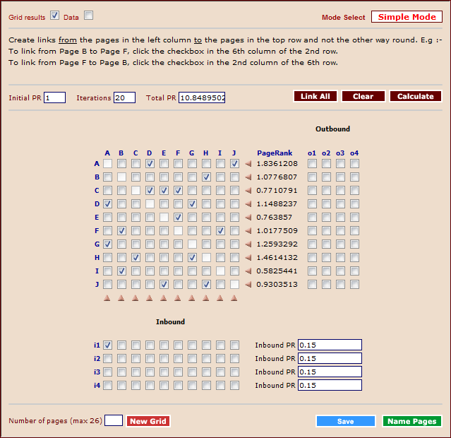

Slide 16
AuthorRank

Slide 17
AuthorRank
Métrica para determinar o “status” de um autor, com base na sua centralidade em redes de co-autoria de pesquisa
Baseado no PageRank, e comparado com a métrica de Grau, Intermediação, Proximidade, e com o próprio PageRank

Slide 18
AuthorRank
Os dados foram reunidos das conferências internacionais Advances in Digital Libraries (ADL), ACM Digital Libraries (DL), e ACM/IEEE Joint Conference on Digital Libraries (JCDL), do ano de 1994 a 2004.
Rede direcionada e com pesos, onde os vértices são os autores, e os links são as relações de colaboração (co-autoria)

Slide 19
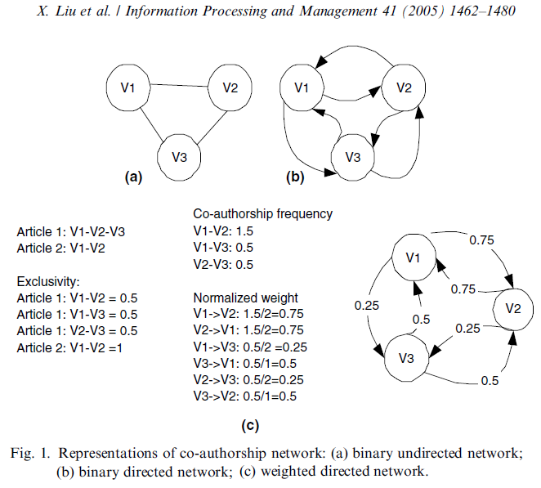
Montando o Grafo

Slide 20
AuthorRank
Similar ao PageRank, porém com pesos.
A modelagem do PageRank assume que todos os links de uma página são equiprováveis de serem escolhidos
X. Liu defende que links com maior frequência têm uma probabilidade maior de serem percorridos durante uma “Random Walk”, por isto recebem um peso maior

Slide 21
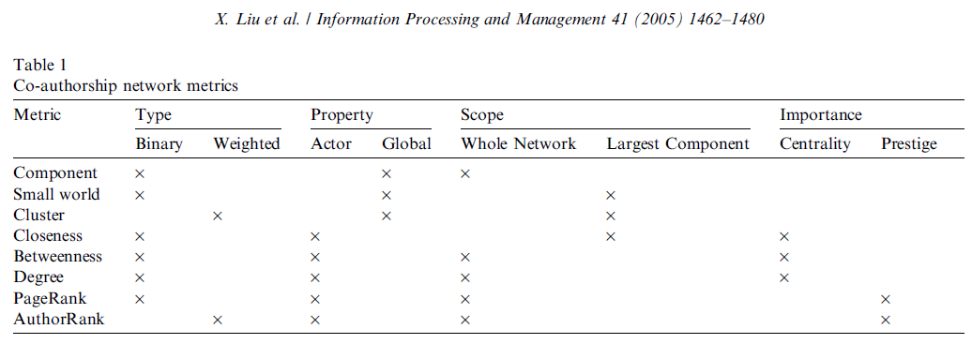
Métricas

Slide 22
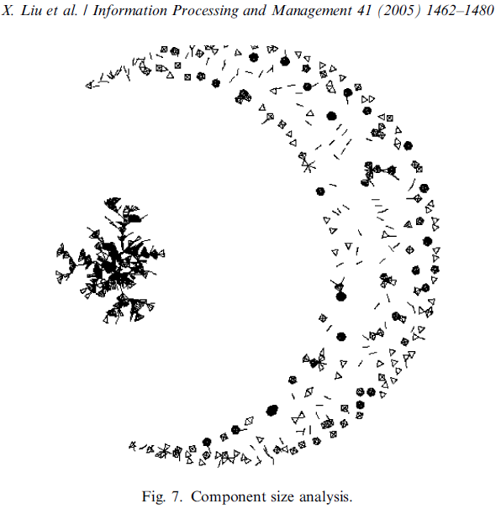
A Rede
1567 autores
759 publicações
3401 relações

Slide 23
Análise de Mundo Pequeno
Maior componente: 38% dos autores (599 autores e 1897 links)
Coeficiente de Clusterização: 0.89
Distância média: 6.58
Conclusão: Co-autores de um autor tem alta probabilidade de colaborarem entre si, mas autores de grupos distintos não são bem conectados

Slide 24
Comparação das Métricas
Grau: Tem a desvantagem de dar o mesmo peso a vários autores, e tendencioso para autores que possuem muitos co-autores numa única publicação. Complexidade O(1)
Proximidade: Aplicado somente ao maior componente. Tendencioso para autores que colaboraram com autores bem conectados. Complexidade O(n²)

Slide 25
Comparação das Métricas
Intermediação: Apenas 153 autores possuem valores positivos. Muito custosa computacionalmente, pois precisa enumerar todos os menores caminhos entre cada par de pontos, o que a torna inviável para redes grandes. Complexidade O(n³)
PageRank e AuthorRank: Complexidade O(n)

Slide 26
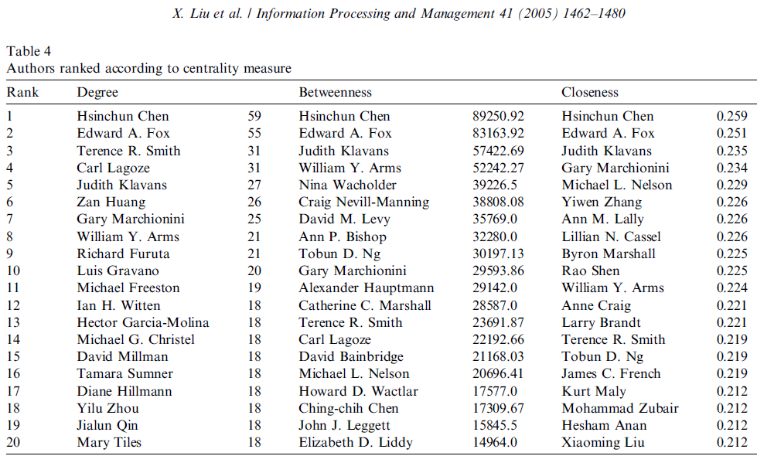
Comparação das Métricas

Slide 27
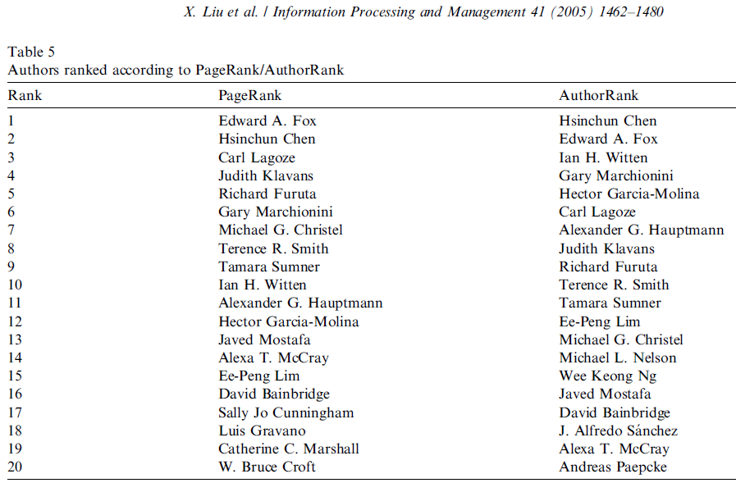
Comparação das Métricas

Slide 28
Correlação e Validação
As métricas apresentadas foram comparadas através do cálculo do coeficiente de Correlação de Spearman, e do cruzamento dos resultados obtidos com os dados oficiais de membros dos comitês das conferências para validação.

Slide 29
Correlação de Spearman
Mede a associação entre duas variáveis.
Como a Intermediação resultou em apenas 153 autores com valores positivos, e a Proximidade foi calculada apenas para o maior componente, esta comparação foi feita apenas entre a métrica de Grau, PageRank e AuthorRank.
PageRank x Grau = 0.52
AuthorRank x Grau = 0.30
PageRank x AuthorRank = 0.75

Slide 30
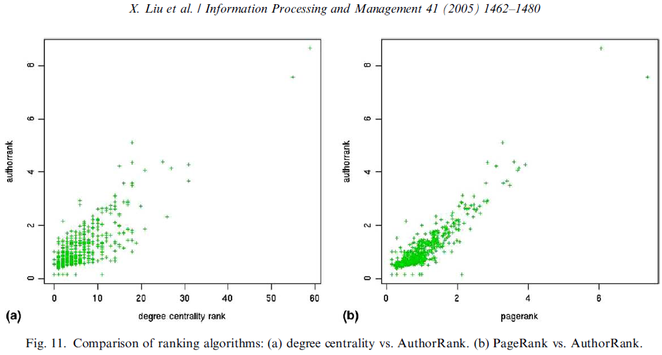
Correlação de Spearman

Slide 31
Validação
Assume-se que os membros dos comitês das conferências são autores prestigiados na rede de co-autoria, e portanto os mais importantes.
O nome de todos estes autores foi coletado para contabilizar as correspondências entre estes e os 50 primeiros autores de cada métrica.

Slide 32
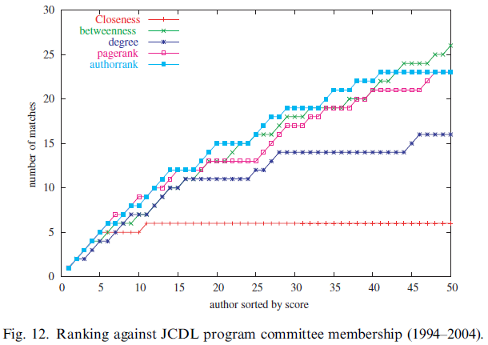
Validação

Slide 33
Resultados
Proximidade obteve o pior resultado, sinalizando que um autor próximo a um autor importante, não necessariamente é também um autor importante.
A Intermediação sugere que os membros dos comitês agem como “pontes” entre grupos de pesquisa. Apesar do resultado melhor, seu elevado custo computacional faz com que o PageRank e AuthorRank sejam alternativas mais viáveis.
Não houve evidências conclusivas da diferença entre o PageRank e AuthorRank.

Slide 34
Outras Aplicações
Métrica alternativa para avaliar o impacto de uma pesquisa
Guiar a seleção de membros dos comitês das conferências de forma objetiva
Avaliar quantitativamente o prestígio de conferências com base em seus comitês

Slide 35
Conclusão
O PageRank sozinho não é suficiente para determinar os melhores resultados de uma busca.
É uma boa métrica para associar importância a um nó da rede, com uma baixa complexidade computacional.
Pode ser adaptado e combinado a outras técnicas para prover um melhor resultado.

Slide 36
Referências
http://en.wikipedia.org/wiki/PageRank
http://www.smashingmagazine.com/2007/06/05/google-pagerank-what-do-we-really-know-about-it/
http://www.sciencedirect.com/science/article/pii/S0306457305000336#SECX23
http://en.wikipedia.org/wiki/Spamdexing
http://ilpubs.stanford.edu:8090/361/1/1998-8.pdf
http://www.webworkshop.net/pagerank_calculator.php

Slide 37
Dúvidas
?

